Slide 1
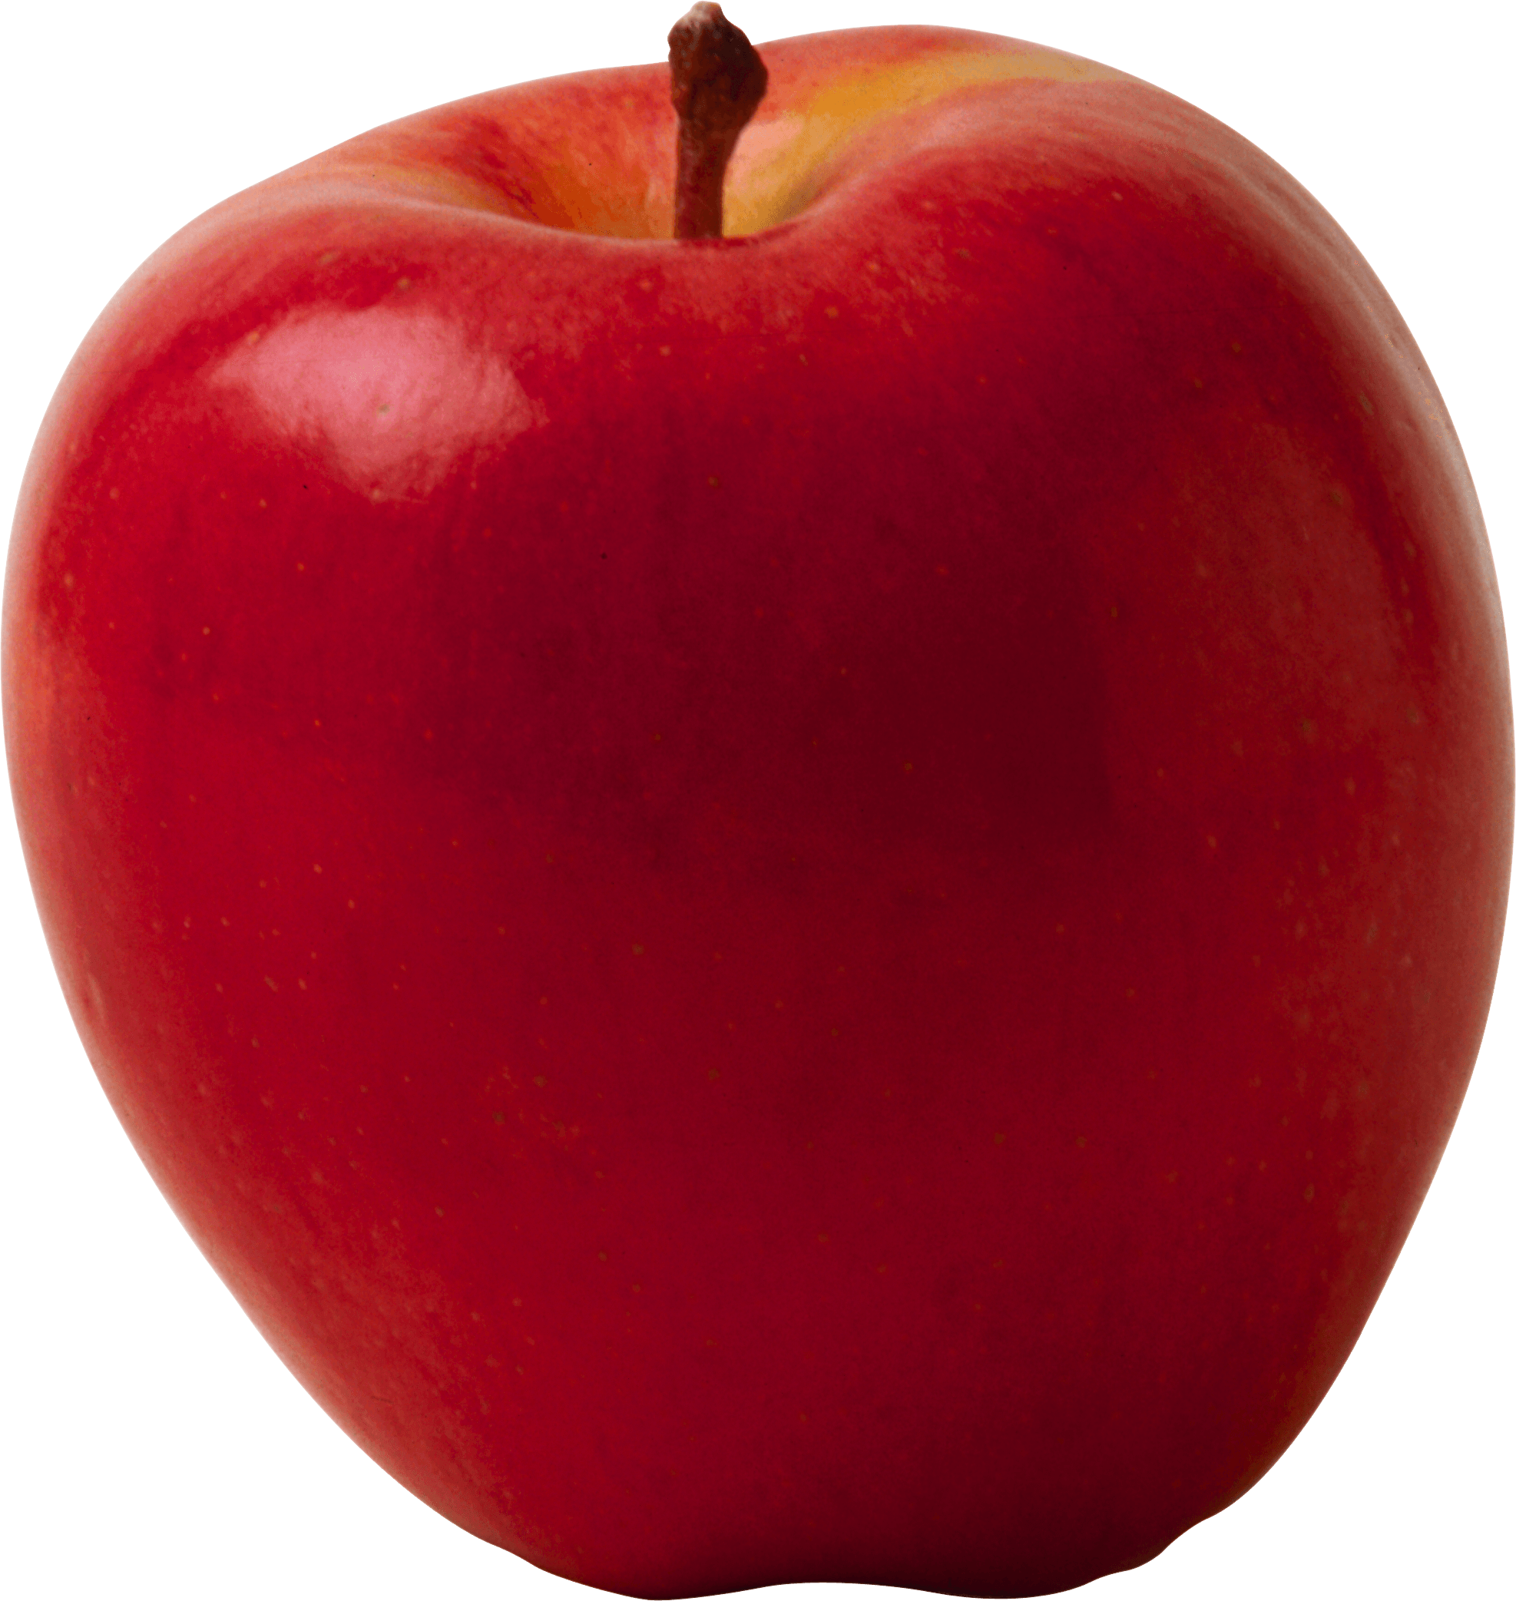

Способы оптимизации кода на С++

Slide 2
Зачем оптимизировать?
Цели оптимизации:
1.увеличение скорости выполнения.
2.снижение потребления ресурсов.
3.улучшение отклика приложения.
КОГда оптимизировать?
После того как код корректно работает и протестирован.
Когда производительность является критическим требованием.

Slide 3
Что такое оптимизация кода?
Процесс изменения существующего кода программы таким образом, чтобы он стал более эффективным.

Slide 4
Зачем нужна оптимизация?
1. Для обработки больших объемов данных.
2. для улучшения пользовательского опыта.
3. для экономии ресурсов (памяти процессора).

Slide 5

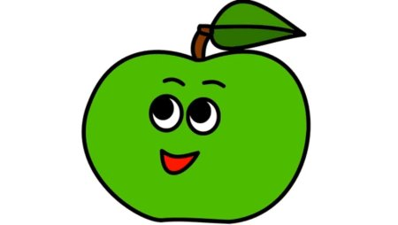
Как подходить к оптимизации?
найти часть кода , которая замедляет всю программу.
анализировать выявленные проблемы.
внести изменения (оптимизировать)
подтвердить улучшение.
Как...
Notes:
ужас

Slide 6

пример
проблема: когда вы передаете объект в функцию по значению,создается его полная копия. Это затратно по времени и памяти.
Оптимизация: передавайте по const ссылке (константной ссылке) ,если функция не должна изменять объект. Это избавит от того,что компьютер не создаст полную копию объекта.

Slide 7



Итог:
Оптимизация С++ - это повышение скорости и снижение потребления ресурсов.
Оптимизация не должна быть первым шагом при написании кода. Но понимание основных причин низкой производительности и умение использовать инструменты и базовые техники являются критически важными навыками для разработки эффективных программ на С++.

